Slide 1


ITS LATVIA
BŪVĒJOT MOBILITĀTES KOPIENU LATVIJĀ
Inese Mūrniece
ITS Latvia projektu vadītāja
10.jūnijs / Jelgava

Slide 2
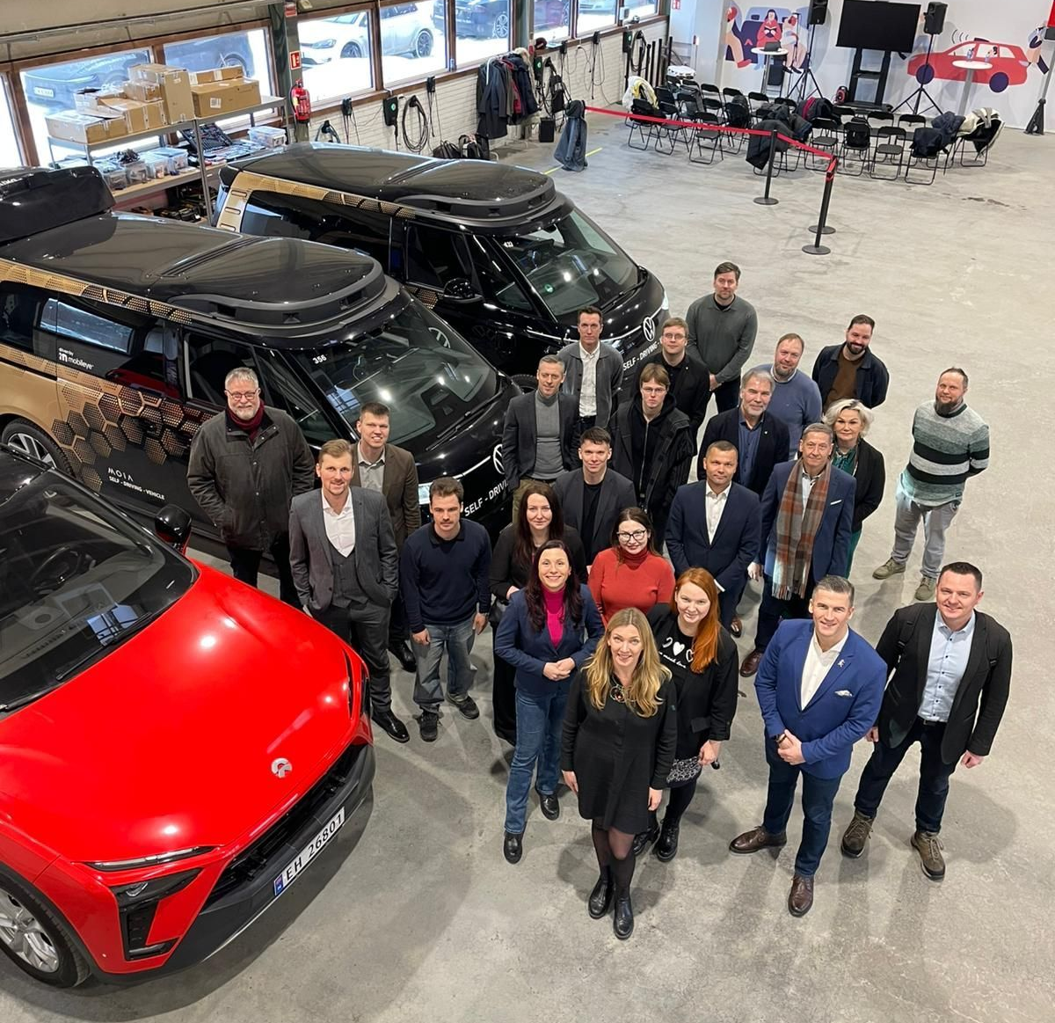


ITS LATVIA
Kopiena un tās mērķi
Izveidota 2022. gadā Latvijas IT klastera paspārnē
80+ biedri, no tiem aktīvākie kopienā: ~13
Cieša sadarbība ar ministrijām, pašvaldībām, mobilitātes spēlētājiem, uzņēmējiem Baltijas un Ziemeļeiropas mērogā
Latvijas ITS uzņēmumu un partneru pārstāvniecība Nordic+ un ITS Nationals iniciatīvās

Slide 3
ITS LATVIA
Lielie jautājumi
Vai un ar kādām tehnoloģijām var veidot:
Efektīvu un lietotājiem drošu un ērtu sabiedrisko transportu
Drošu pilsētvidi un lauku vidi
Visām sociālajām grupām pieejamus mobilitātes pakalpojumus
Baltijas > Ziemeļvalstu > Eiropas mērogā pieejamu mobilitāti

Slide 4
ITS LATVIA
Darbības virzieni
KOPIENA
INTERNACIONALIZĀCIJA
PROJEKTI UN FINANSĒJUMA PIESAISTE
REPREZENTĀCIJA
Savest kopā pareizos cilvēkus, lai veidotu ilgtermiņa attiecības
Atbalstīt ITS uzņēmumus un partnerus svarīgākajās viedās mobilitātes konferencēs, kongresos un semināros u.c. pasākumos
Veidot projektus un partnerības, kas stiprina mobilitātes un transporta vidi Latvijā un ārpus tās
Izcelt labākos Latvijas mobilitātes un transporta pieredzes stāstus

Slide 5
ITS LATVIA
Tehnoloģiju kompetences
DIGITĀLIE MOBILITĀTES RISINĀJUMI
(M-A-A-S, BIĻEŠU RISINĀJUMI)
SISTĒMU IZSTRĀDE UN INTEGRĀCIJAS
SATIKSMES UN VIEDPILSĒTAS RISINĀJUMI

Slide 6
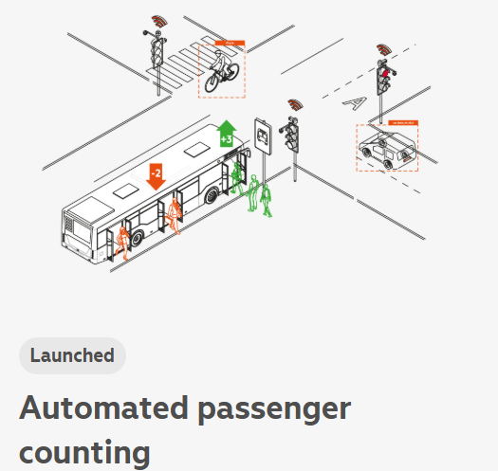

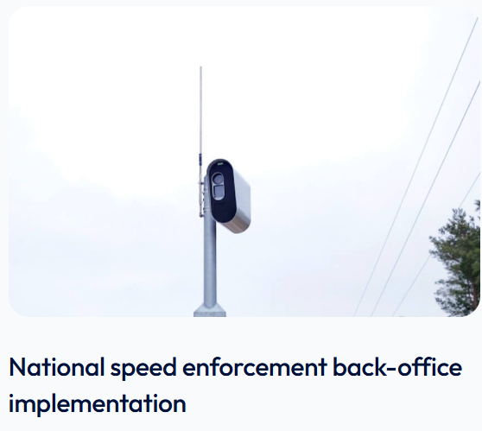
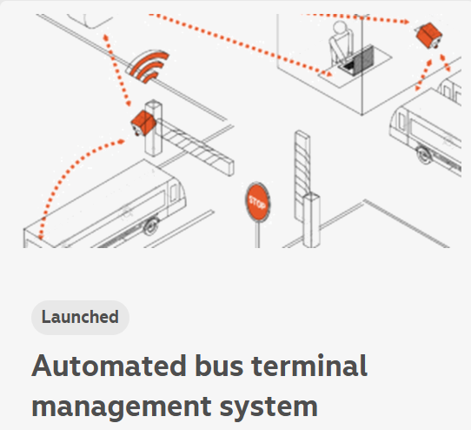


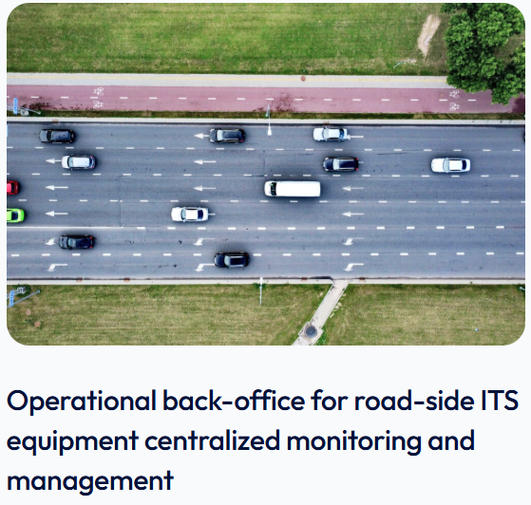
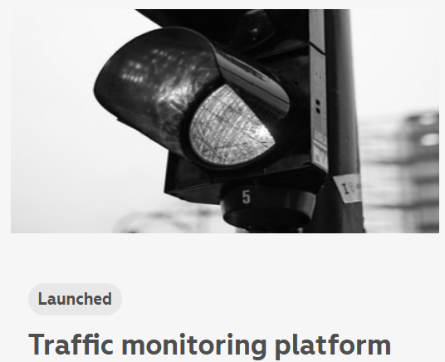
Piemērs
SATIKSMES RISINĀJUMI

Slide 7
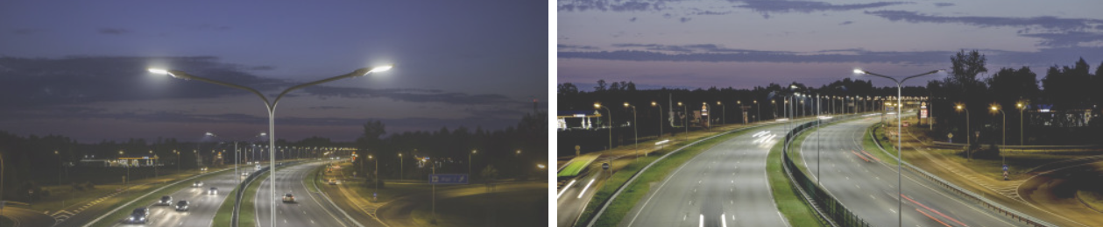
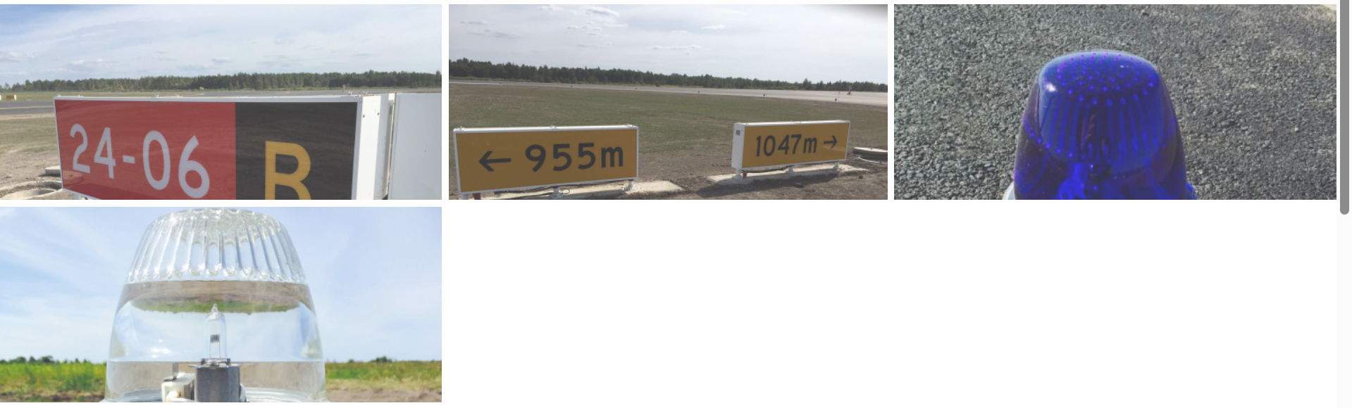

Piemērs
SATIKSMES UN VIEDPILSĒTAS RISINĀJUMI
Ielu apgaismojums K.Ulmaņa gatve, Rīga
Starptautiskā lidosta Liepāja

Slide 8
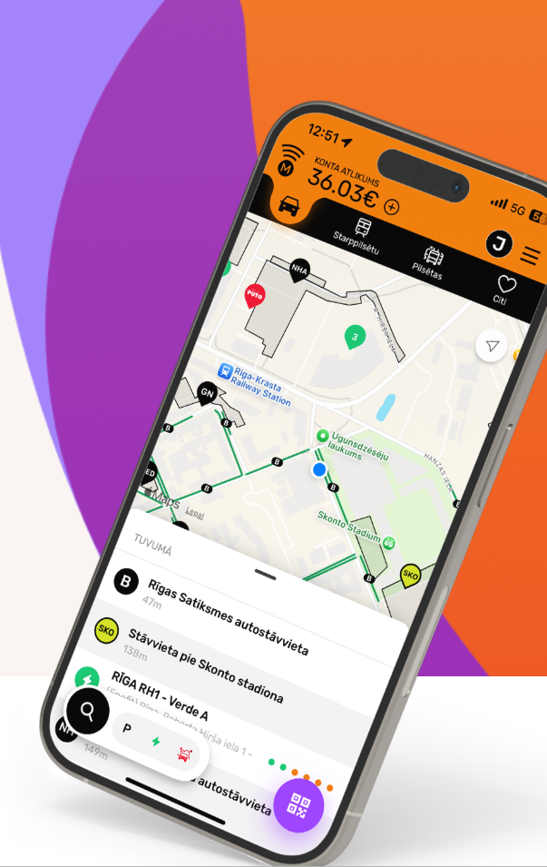

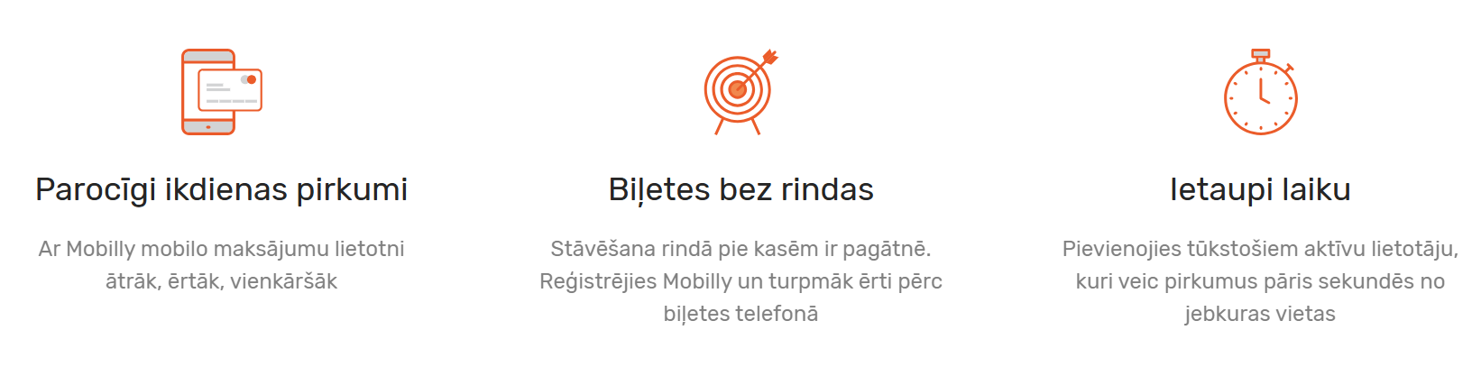

Piemērs
DIGITĀLIE MOBILITĀTES RISINĀJUMI

Slide 9


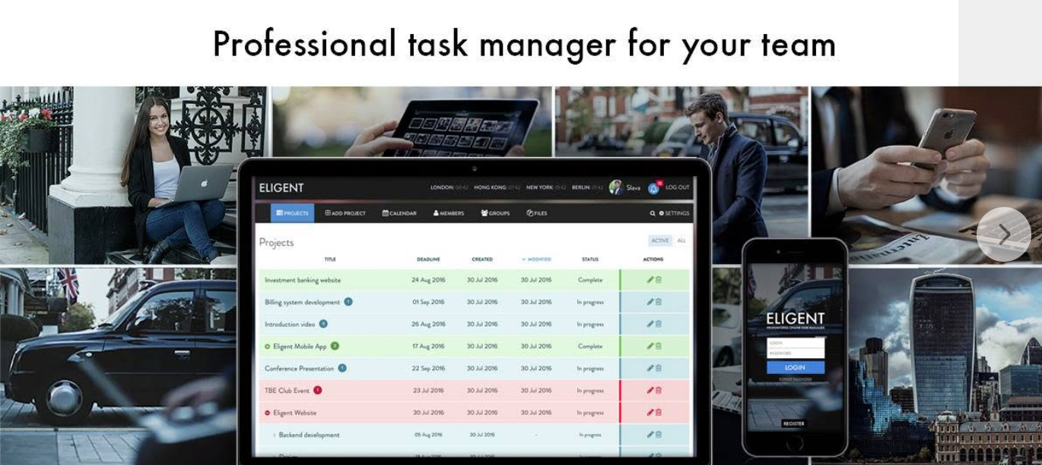

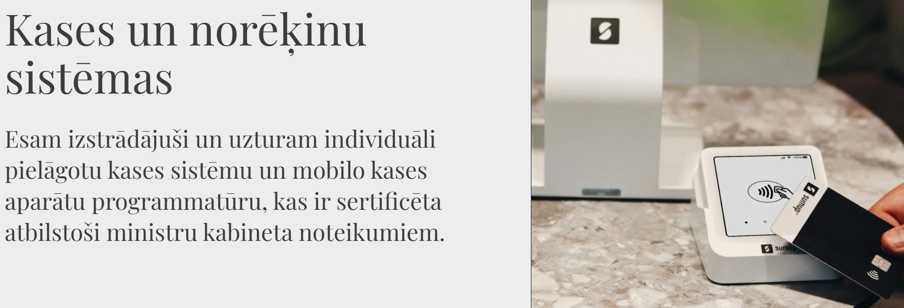

Piemērs
PROGRAMMAS IZSTRĀDE UN INTEGRĀCIJAS
Klients >

Slide 10
ITS LATVIA
Uzsauciens sadarbībai
Kopīgi projekti un iniciatīvas:
  European Urban Initiave Open call 4: nepieciešami atbalstītāji
  I3: Interregional Innovation Investments Strand 2a
  Road Safety and Resilience of Rural Areas
  Enhancing Mobility for All: affordable, reliable, and accessible multimodal transport for inclusive rural and urban connectivity – Societal Readiness pilot
Pieredzes apmaiņa:
  Pieredzes apmaiņas brauciens uz Oslo (februāris, 2026)
  Pieredzes apmaiņas brauciens uz Austriju (septembris, 2026)
Pasākumi:
  Regulāri kopienas tīklošanās pasākumi

Slide 11
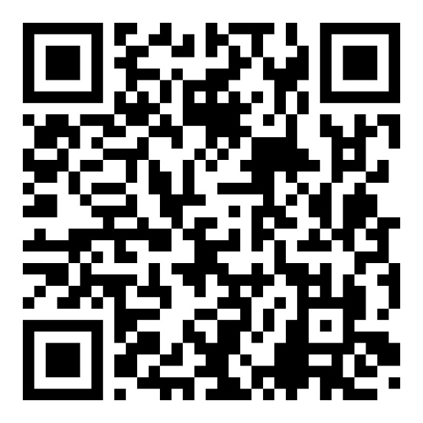
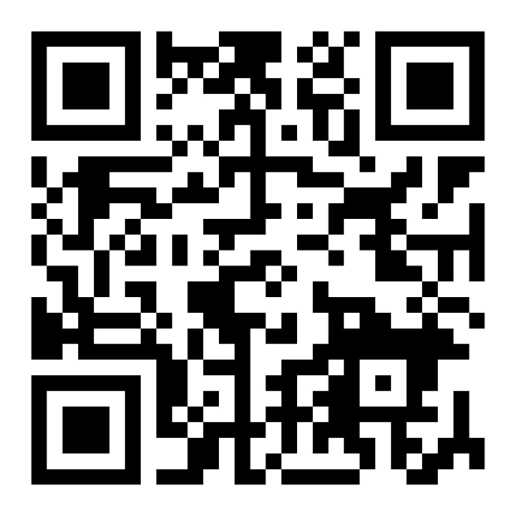

PALDIES!
Inese Mūrniece
ITS Latvia projektu vadītāja
inese.murniece@itbaltic.com
UZZINI VAIRĀK
www.its-latvia.com

